Slide 1
COORDENADORIA DE PROTEÇÃO SOCIAL ESPECIAL (CPSE) “Atribuições da CPSE na Assessoria aos Gestores, Técnicos e Coordenadores de Programas e Serviços da PSE de Média e Alta Complexidade em Mato Grosso do Sul”

Slide 2
Coordenadoria de Proteção Social Especial (CPSE)
A CPSE está vinculada a Superintendência da Política de Assistência Social (SUPAS) da Secretaria de Estado de Direitos Humanos, Assistência Social e Trabalho (SEDHAST).

Slide 3
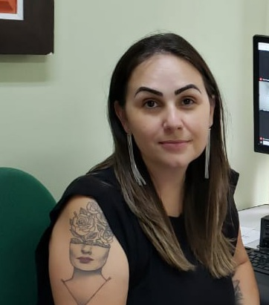
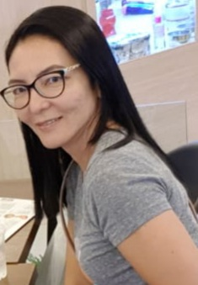
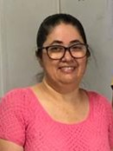
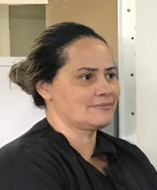
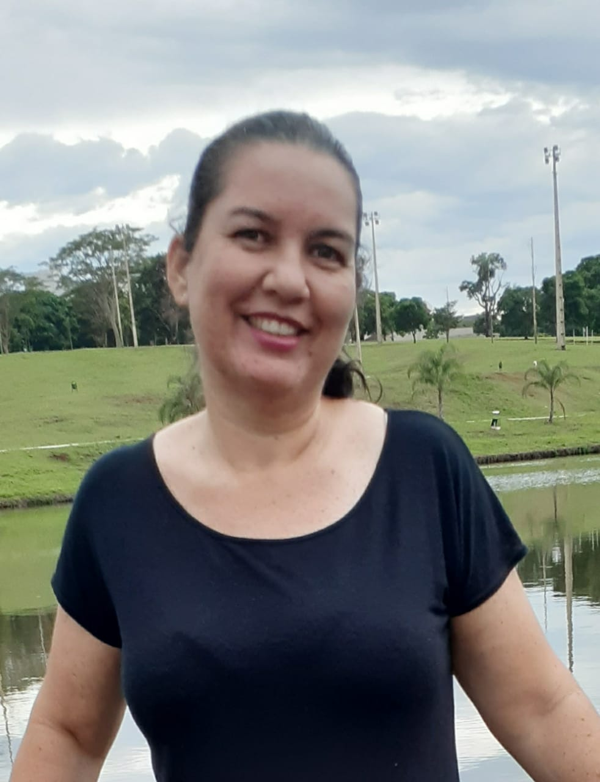
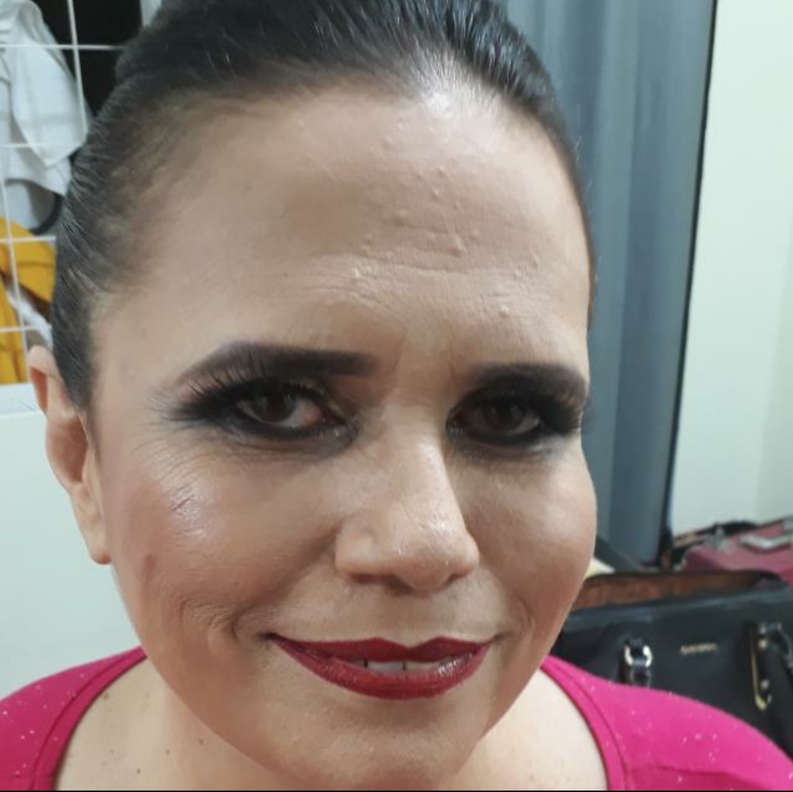
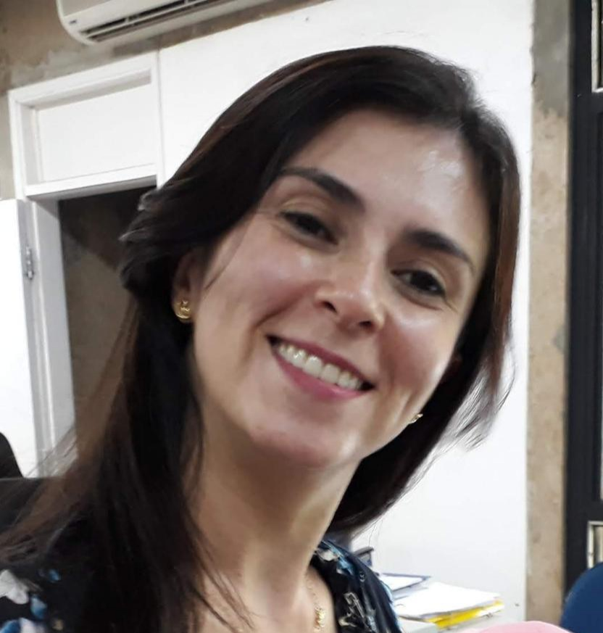
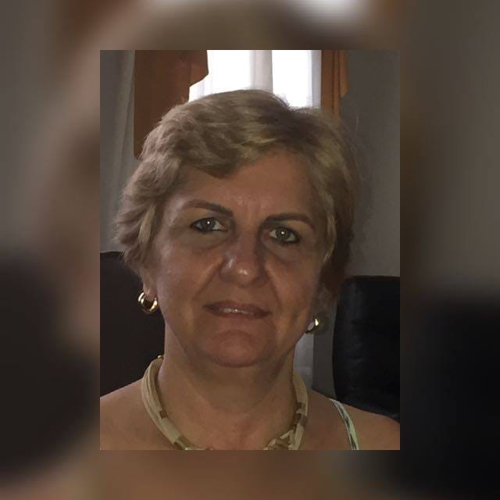
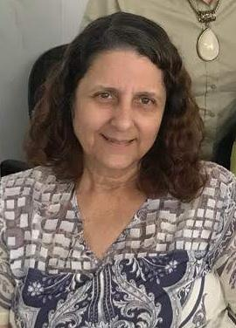
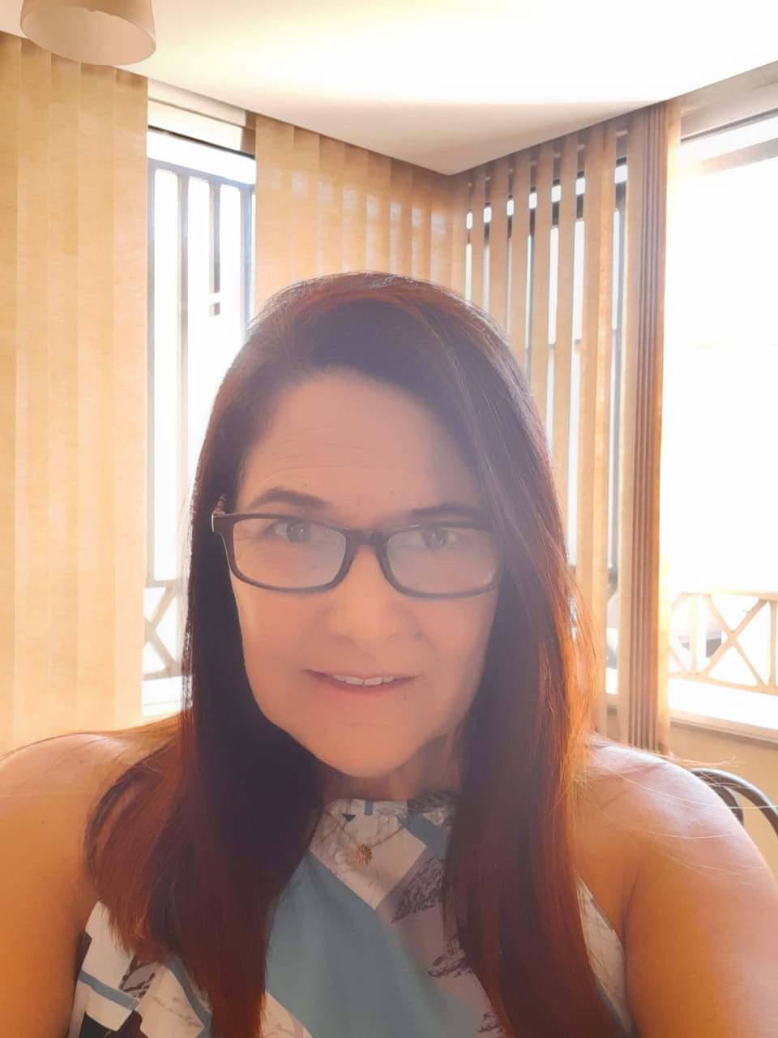
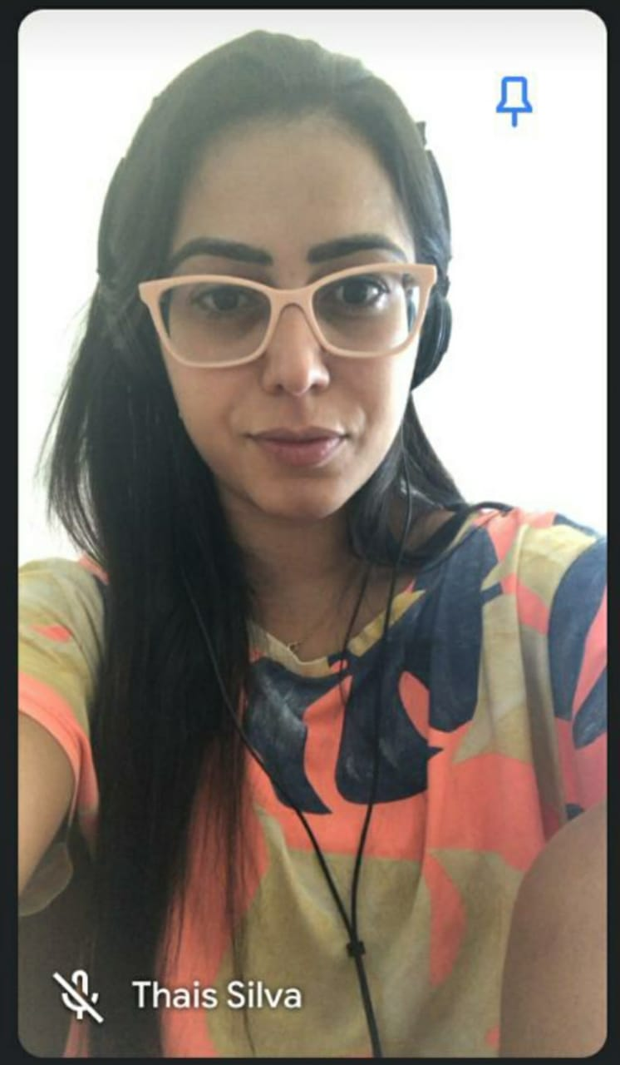
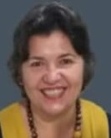
Organograma CPSE/SUPAS
VERIDIANA ALMEIDA Coord. Proteção Social Especial (CPSE)
GLAUCIA WIDER
ESMERALDA BRAZ
AMANDA NEVES GAMA
PLANEJAMENTO
SÍLVIA NAKAMATSU
KELIA RODRIGUES
ADMINISTRATIVO
IZILDINHA N. B
BARBOSA
GIZELE A. GOMES
PROG. ERRADICAÇÃO TRAB. INFANTIL (PETI)
LAURA K.M. VERA
DENISE POTTUMATI
UNIDADE DE MÉDIA COMPLEXIDADE
(UMEC)
MARIA LILIA O. SILVA E SILVA
REGIANE A. DE PAULA
UNIDADE DE ATENDIMENTO SERV. EXEC. DIRETA (UNAED)
IRACEMA F. N. INOUE
NEUSA VALÉRIO
GISELE CAMACHO
UNIDADE DE ALTA COMPLEXIDADE (UNAC)
SANDRA ORMOND
THAIS SILVA
SERVIÇOS REGIONALIZADOS
CRISTIANE H. OLIVEIRA
Coord. RI Dourados
ANA LÚCIA PIRES
Coord. Casa Abrigo
NATHÁLIA BARBOSA
Coord. RI Três Lagoas

Slide 4
Atribuições da CPSE
Desenvolver ações nos níveis de Proteção Social Especial de Média e Alta Complexidades, por meio de assessoria técnica aos gestores e técnicos responsáveis pela execução da Política de Assistência Social dos 79 municípios do Estado de MS.
Monitorar em âmbito das unidades de serviços especializados da Assistência Social, oferecendo subsídios técnicos, teóricos e operacionais.
Monitorar as pessoas jurídicas que recebem algum incentivo fiscal do Governo do Estado, para desenvolver ações junto aos seus colaboradores, em cumprimento a Lei nº 3.953/2010.
Potencializar o processo de municipalização e regionalização dos serviços de Média e Alta Complexidades.
Promover capacitações no âmbito da Proteção Social Especial.

Slide 5
Atribuições da CPSE
Acompanhar, assessorar, capacitar e monitorar os Serviços Regionalizados de Alta Complexidade administrados pelo Governo do Estado por meio da SEDHAST:
Casa Abrigo para Mulheres em Risco de Morte
Residência Inclusiva de Dourados
Residência Inclusiva de Três Lagoas
E executado pela Cotolengo Sul-Mato-Grossense, por meio de Termo de Colaboração:
Residência Inclusiva de Campo Grande

Slide 6
Atribuições da CPSE
Participar e articular discussões e ações intersetoriais com órgãos colegiados, como Comitês, Comissões, Conselhos, Fóruns, Grupos de Trabalhos e outros, como:
Comitê de Enfrentamento da Violência e de Defesa dos Direitos Sexuais de Crianças e Adolescentes de MS (COMCEX)
Comissão Intersetorial de Enfrentamento à Violência Sexual de Crianças e Adolescentes de MS
Comissão Intersetorial para Mato Grosso do Sul, com Vistas à Execução do Plano Estadual de Promoção, Proteção e Defesa dos Direitos de Crianças e Adolescentes à Convivência Familiar e Comunitária (COFAC/MS)
Comitê Estadual de Enfrentamento ao Tráfico de Pessoas (CETRAP)
Conselho Estadual dos Direitos da Criança e do Adolescente de MS (CEDCA)
Comitê Estadual de Refugiados, Migrantes e Apátridas (CERMA)

Slide 7
Atribuições da CPSE
Conselho Estadual de Defesa dos Direitos da Pessoa com Deficiência de MS (CONSEP/MS)
Núcleo Estadual de Educação Permanente do Sistema Único de Assistência Social do Estado de MS (NEEPSUAS/MS)
Grupo de Trabalho para propor processos metodológicos e estratégicos que possibilitem exercer o monitoramento anual das ações de combate ao abuso e à exploração sexual de crianças e adolescentes, ao assédio sexual e moral e à cultura do estupro, perante as empresas titulares de benefícios ou de incentivos fiscais, financeiro-fiscais e extra fiscais no Estado de Mato Grosso do Sul, em cumprimento à Lei n° 3.953, de 11 de agosto de 2010 (GT – Empresas)
Comitê Gestor Intersetorial do Programa Primeira Infância no SUAS – Criança Feliz

Slide 8
PROTEÇÃO SOCIAL ESPECIAL

Slide 9
PROTEÇÃO SOCIAL ESPECIAL
Destina-se a proteger as famílias e indivíduos cujos direitos tenham sido violados e/ou cujos laços familiares e comunitários já tenham sido rompidos.

Slide 10
DESTAQUE
O enfrentamento das situações de risco pessoal e social, por violação de direitos, não compete unicamente à política de Assistência Social, pelo contrário, sua complexidade exige a articulação e o desenvolvimento de ações complementares com outras políticas sociais e órgãos de defesa de direitos, para proporcionar proteção integral às famílias e aos indivíduos.

Slide 11
SERVIÇOS
MÉDIA COMPLEXIDADE
Serviço de Proteção e Atendimento Especializado a Famílias e Indivíduos (PAEFI)
Serviço de Proteção Social a Adolescentes em Cumprimento de Medida Socioeducativa de Liberdade Assistida (LA) e de Prestação de Serviços à Comunidade (PSC)
Serviço de Proteção Social Especial para Pessoas com Deficiência, Idosas e suas Famílias
Serviço Especializado em Abordagem Social
Serviço Especializado para Pessoas em Situação de Rua
ALTA COMPLEXIDADE
Serviço de Acolhimento Institucional, nas seguintes modalidades:
- Abrigo Institucional
- Casa Lar
- Casa de Passagem
- Residência Inclusiva
Serviço de Acolhimento em República
Serviço de Acolhimento em Família Acolhedora
Serviço de Proteção em Situações de Calamidades Públicas e de Emergências

Slide 12
PROTEÇÃO SOCIAL ESPECIAL DE MÉDIA COMPLEXIDADE
Destina-se a proteger as famílias e indivíduos cujos direitos tenham sido violados, porém, os laços familiares e comunitários não foram rompidos.

Slide 13
EQUIPAMENTOS
Centro de Referência Especializado de Assistência Social (CREAS)
Centro de Referência Especializado para Pessoas em Situação de RUA (Centro POP)
Centro Dia e Similares (APAE, Pestalozzi e outros)

Slide 14
Centro de Referência Especializado de Assistência Social (CREAS)
É a unidade pública de abrangência e gestão municipal ou regional, destinada à prestação de serviços a indivíduos e famílias que se encontram em situação de risco pessoal ou social, por violação de direitos ou contingência, que demandam intervenções especializadas da proteção social especial.

Slide 15
Serviço de Proteção e Atendimento Especializado a Famílias e Indivíduos (PAEFI)
Serviço de apoio, orientação e acompanhamento as famílias com um ou mais de seus membros em situação de ameaça ou violação de direitos.
Deve ser ofertado por toda Unidade CREAS.

Slide 16
Serviço de Proteção Social a Adolescentes em Cumprimento de Medida Socioeducativa de Liberdade Assistida e de Prestação de Serviços à Comunidade
O Serviço tem por finalidade prover atenção socioassistencial e acompanhamento a adolescentes e jovens em cumprimento de medidas socioeducativas em meio aberto, determinadas judicialmente.
Deve ser ofertado pelo CREAS, nas localidades onde se identificar demanda, podendo referenciar serviços complementares. No caso de possuir mais de uma Unidade CREAS, o município tem autonomia para a definição daquelas unidades que deverão ofertar este Serviço, observada a relação com o território.

Slide 17
Serviço de Proteção Social Especial para Pessoas com Deficiência, Idosas e suas Famílias
Serviço destinado à promoção de atendimento especializado a famílias com pessoas com deficiência e idosos com algum grau de dependência, que tiveram suas limitações agravadas por violações de direito.
Pode ser ofertado pelo CREAS ou unidade específica referenciada ao CREAS, nos territórios onde se identificar demanda.

Slide 18
Serviço Especializado em Abordagem Social
O Serviço tem como finalidade assegurar trabalho social de abordagem e busca ativa que identifique, nos territórios, a incidência de trabalho infantil, exploração sexual de crianças e adolescentes, situação de rua, dentre outras.
Pode ser ofertado pelo CREAS ou unidade específica referenciada ao CREAS, nos territórios onde se identificar demanda. Pode ser ofertado também nos Centros POP, de acordo com a definição do órgão gestor local.

Slide 19
Municípios que possuem CREAS: 71
ÁGUA CLARA
ALCINÓPOLIS
ANAURILÂNDIA
AMAMBAI
ANASTÁCIO
ANGÉLICA
ANTÔNIO JOÃO
APARECIDA DO TABOADO
AQUIDAUANA
ARAL MOREIRA
BANDEIRANTES
BATAGUASSU
BATAYPORÃ
BELA VISTA
BONITO
BODOQUENA
BRASILÂNDIA
CAARAPÓ
CAMAPUÃ
CAMPO GRANDE
CARACOL
CASSILÂNDIA
CHAPADÃO DO SUL
CORONEL SAPUCAIA
CORUMBÁ
COSTA RICA
COXIM
DEODÁPOLIS
DOURADOS
ELDORADO
FÁTIMA DO SUL
GLÓRIA DE DOURADOS
GUIA LOPES DA LAGUNA
ITAPORÃ
IGUATEMI
INOCÊNCIA
ITAQUIRAÍ
IVINHEMA
JAPORÃ
JATEÍ
JARDIM
JUTI
LADÁRIO
LAGUNA CARAPÃ
MARACAJU
MIRANDA
MUNDO NOVO
NAVIRAÍ
NIOAQUE
NOVA ALVORADA DO SUL
NOVA ANDRADINA
PARAÍSO DAS ÁGUAS
PARANAIBA
PARANHOS
PEDRO GOMES
PONTA PORÃ
PORTO MURTINHO
RIBAS DO RIO PARDO
RIO BRILHANTE
RIO NEGRO
RIO VERDE DE MATO GROSSO
SÃO GABRIEL DO OESTE
SELVIRIA
SETE QUEDAS
SIDROLÂNDIA
SONORA
TACURU
TAQUARUSSU
TERENOS
TRÊS LAGOAS
VICENTINA

Slide 20
Centro de Referência Especializado para População em Situação de Rua (CENTRO POP)
Unidade de referência da PSE de Média Complexidade, de natureza pública e estatal.
Volta-se, especificamente, para o atendimento especializado à população em situação de rua, devendo ofertar, obrigatoriamente, o Serviço Especializado para Pessoas em Situação de Rua.
Poderá ofertar também o Serviço Especializado em Abordagem Social, conforme avaliação e planejamento do órgão gestor local, desde que isso não cause prejuízos ao desempenho da oferta do Serviço Especializado para Pessoas em Situação de Rua.

Slide 21
Municípios que possuem Centro POP: 5
CAMPO GRANDE
CORUMBÁ
DOURADOS
PONTA PORÃ
TRÊS LAGOAS

Slide 22
PROTEÇÃO SOCIAL ESPECIAL DE ALTA COMPLEXIDADE
Destina-se a proteger as famílias e indivíduos cujos direitos tenham sido violados e cujos laços familiares e comunitários já foram rompidos.

Slide 23
SERVIÇO DE ACOLHIMENTO INSTITUCIONAL
Acolhimento em diferentes tipos de equipamentos, destinado a famílias e/ou indivíduos com vínculos familiares rompidos ou fragilizados, a fim de garantir proteção integral.
Unidades/Equipamentos:
Casa-Lar (crianças e adolescentes, idosos)
Abrigo Institucional (crianças e adolescentes, adultos e famílias, mulheres em situação de violência, idosos - ILPI)
Casa de Passagem (adultos e famílias)
Residência Inclusiva (jovens e adultos com deficiência)

Slide 24
CASA-LAR PARA CRIANCAS E ADOLESCENTES
Sonora
Costa Rica
Rio Negro
Campo Grande
Porto Murtinho
Nova alvorada do sul
Bela Vista
Municípios com Casa Lar para crianças e adolescentes.
Dourados
Juti
Total de Casas Lares para Crianças e Adolescentes: 11
Iguatemi
Tacuru

Slide 25
CASA-LAR PARA IDOSOS
Coxim
Angélica
Municípios com Casa Lar para idosos
Total: 4
Iguatemi
Tacuru

Slide 26
ABRIGO INSTITUCIONAL PARA ADULTOS E FAMILIAS
Três Lagoas
Dourados
Municípios com abrigo institucional para adultos e famílias.
Total de Abrigo Institucional para adultos e Famílias:3

Slide 27
ABRIGO INSTITUCIONAL PARA CRIANÇAS E ADOLESCENTES
Pedro Gomes
Corumbá
Rio Verde de Mato Grosso
Chapadão do Sul
Ladário
Cassilândia
Aquidauana
Água Clara
Inocência
Paranaíba
Bandeirantes
Miranda
Aparecida do Taboado
Terenos
Ribas do Rio Pardo
Selvíria
Anastácio
Três Lagoas
Bonito
Nioaque
Sidrolândia
Campo Grande
Santa Rita do Pardo
Brasilândia
Jardim
Guia Lopes da Laguna
Rio Brilhante
Maracaju
Itaporã
Nova Andradina
Bataguassu
Dourados
Douradina
Anaurilândia
Ponta Porã
Ivinhema
Caarapó
Batayporã
Antônio João
Aral Moreira
Fátima do Sul
Municípios com abrigo institucional para crianças e adolescentes. Total de Abrigos: 66
Amambai
Naviraí
Coronel Sapucaia
Itaquiraí
Paranhos
Eldorado
Glória de Dourados
Sete Quedas
Mundo Novo

Slide 28
INSTITUICAO DE LONGA PERMANÊNCIA PARA IDOSOS (ILPI)
Corumbá
Costa Rica
Rio Verde de Mato Grosso
Cassilândia
Aquidauana
Rio Negro
Paranaíba
Miranda
Rochedo
Inocência
Aparecida do Taboado
Jaraguari
Selvíria
Terenos
Três Lagoas
Campo Grande
Porto Murtinho
Bonito
Santa Rita do Pardo
Brasilândia
Bela Vista
Guia Lopes da Laguna
Caracol
Maracaju
Nova Andradina
Bataguassu
Ponta Porã
Dourados
Ivinhema
Anaurilândia
Batayporã
Municípios com Instituição de Longa Permanência para idosos.
Total de ILPIs: 43
Juti
Coronel Sapucaia
Amambai
Naviraí
Fátima do Sul
Tacuru
Eldorado
Glória de Dourados
Caarapó
Mundo Novo
Sete Quedas

Slide 29
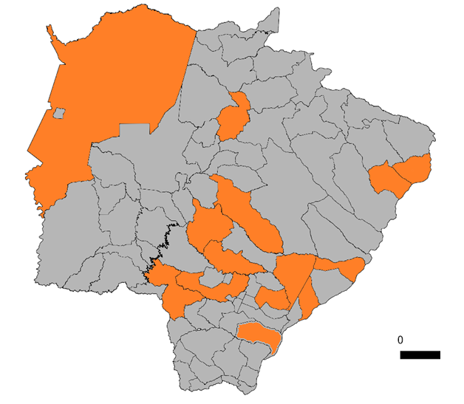
CASA DE PASSAGEM
Corumbá
São Gabriel do Oeste
Aparecida do Taboado
Selvíria
Campo Grande
Sidrolândia
Rio Brilhante
Bataguassu
Nova Andradina
Dourados
Ponta Porã
Ivinhema
Batayporã
Municípios com Casa de Passagem.
Naviraí
Total de Casas de Passagem:18

Slide 30
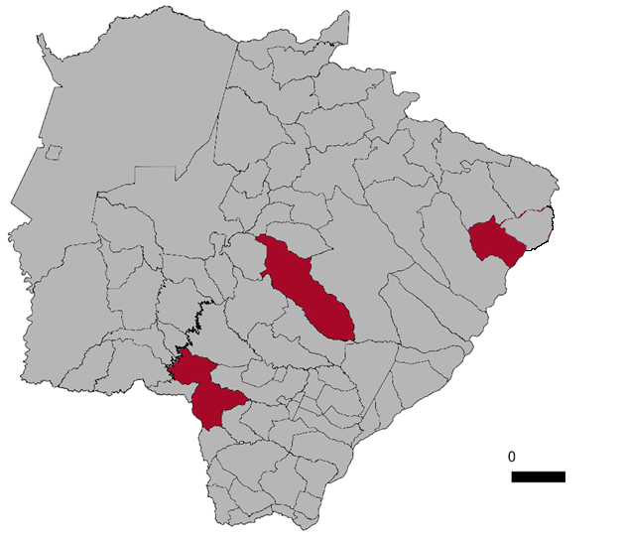
RESIDÊNCIA INCLUSIVA
Selvíria
Campo Grande
Ponta Porã
Municípios com Residência Inclusiva.
Total de Residências Inclusivas:5

Slide 31
RESIDÊNCIAS INCLUSIVAS
A Residência Inclusiva é uma unidade que oferta Serviço de Acolhimento Institucional, no âmbito da Proteção Social Especial de Alta Complexidade do SUAS, para jovens e adultos na faixa etária de 18 à 59 anos com deficiência, em situação de dependência, que não disponham de condições de autossustentabilidade ou de retaguarda familiar e/ou que estejam em processo de desinstitucionalização de instituições de longa permanência.
O público pode ser misto, isto é, poderão conviver na mesma residência pessoas acima de 18 anos até os 59 anos, com diferentes tipos de deficiência, devendo ser respeitadas as questões de gênero, idade, religião, raça e etnia, orientação sexual e situações de dependência.
Possuem equipe técnica e profissionais qualificados na linha de cuidados, estrutura física adequada e são localizadas em áreas residenciais na comunidade.

Slide 32
RESIDÊNCIAS INCLUSIVAS
Capacidade de atendimento
Até 10 jovens e adultos com deficiência, em situação de dependência, por Residência Inclusiva, evitando em uma mesma residência todas as pessoas com total dependência. É importante fortalecer as possibilidades de interação entre os residentes. Serviço Regionalizado de Residência Inclusiva, específico para pessoas com deficiência, não podendo ser acolhidas pessoas com transtornos mentais, dependência química e alcoolismo.
Horário de funcionamento
24 horas por dia – ininterruptamente.

Slide 33
RECURSOS HUMANOS
Conforme a NOB/RH, a quantidade de cuidadores e auxiliar de cuidadores deverá observar as especificidades dos usuários, sendo 01 (um) cuidador e 01 (um) auxiliar de cuidador para cada 6 usuários com deficiência, com dependência. Em havendo residentes de grau III de dependência, serão necessários mais cuidadores e auxiliares de cuidadores.
Outros profissionais: Motorista, serviços gerais (lavanderia e limpeza), cozinheira e auxiliar de cozinha.
01 Coordenador (a)

Slide 34
Graus de Dependência
Grau I | Grau II | Grau III
PCD independentes, mesmo que requeiram uso de equipamentos de auto-ajuda. | PCD com dependência em até três atividades de autocuidado para a vida diária tais como: alimentação, mobilidade, higiene; sem comprometimento cognitivo ou com alteração cognitiva controlada. | PCD com dependência que requeiram assistência em todas as atividades de autocuidado para a vida diária e ou com comprometimento cognitivo.
Fonte: RDC nº 283/2005

Slide 35
CASA ABRIGO PARA MULHERES EM RISCO DE MORTE
Tipificação Nacional dos Serviços Socioassistenciais: Resolução nº 109 de 11 de Novembro de 2.009 – Pag. 33 “Acolhimento provisório para mulheres, acompanhadas ou não de seus filhos, em situação de risco de morte ou ameaças em razão de violência doméstica e familiar, causadora de lesão, sofrimento físico, sexual, psicológico ou dano moral”.
Deve ser desenvolvido em local sigiloso - Endereço, identidade das acolhidas e filhos, não pode ser divulgado, telefone do equipamento público também não pode ser divulgado para não oferecer riscos as acolhidas e equipe de trabalho. Deverá ser ofertado atendimento jurídico e psicológico para as usuárias e seus filhos e ou dependentes quando estiver sob sua responsabilidade.

Slide 36
CASA ABRIGO PARA MULHERES EM RISCO DE MORTE
Capacidade de Atendimento
Até 30 pessoas: entre mulheres e seus dependentes menores de 14 anos.
Filhos acima de 14 anos poderão ser integrados em ambiente familiar caso não haja risco de morte para os filhos e familiares que os acolheram, ou encaminhados para Instituições que acolhem Crianças e Adolescentes.
Não se enquadrando nas situações acima, poderão serem acolhidos com suas mães, somente mediante determinação judicial.
Período de permanência: Por até 180 dias, período necessário para ações de resgate e garantia de direitos, bem como, encaminhamentos para construção de projeto pessoal de vida.

Slide 37
RECURSOS HUMANOS
NOB/RH-SUAS
2 Psicólogas
2 Assistentes Sociais
1 Educadora de Nível Superior
2 Arte Educadoras
2 Administrativas de Nível Médio

Slide 38
RECURSOS HUMANOS
Equipe de Apoio Operacional
2 profissionais de nível médio administrativo
4 trabalhadoras de serviços gerais ou limpeza, 6 trabalhadoras na cozinha de nível médio ou fundamental, 2 motoristas com flexibilidade de horário, para atendimento em emergências ou com agendas pré-determinadas
Cuidadoras: 9 profissionais de nível médio, com regime de plantão diurno, 9 profissionais de nível médio com plantão noturno
Equipe de Segurança: Policiais Militares em Turnos de 24 horas preferencialmente do sexo feminino, por conta da especificidade do atendimento
Agente Patrimonial: 1 agente diurno

Slide 39
SERVIÇO DE ACOLHIMENTO EM REPÚBLICA
Oferece proteção, apoio e moradia subsidiada a grupos de pessoas maiores de 18 anos em estado de abandono, situação de vulnerabilidade e risco pessoal e social, com vínculos familiares rompidos ou extremamente fragilizados e sem condições de moradia e autossustentação.
Público:
- Jovens (prioritariamente entre 18 e 21 anos, após desligamento de serviços de acolhimento para crianças e adolescentes ou em outra situação que demande este serviço).
- Adultos (em processo de saída das ruas).
- Idosos (independentes, que tenham condições de realizar atividades da vida diária, mesmo que requeiram o uso de equipamentos de autoajuda).

Slide 40
SERVIÇO DE ACOLHIMENTO EM FAMÍLIA ACOLHEDORA
O serviço organiza o acolhimento de crianças e adolescentes, afastados da família por medida de proteção, em residência de famílias acolhedoras cadastradas.
O serviço é responsável por selecionar, capacitar e acompanhar as famílias acolhedoras, bem como realizar acompanhamento da criança e/ou adolescente acolhido e sua família de origem.
Público:
- Crianças e adolescentes, inclusive aqueles com deficiência.

Slide 41
SERVIÇO DE FAMILIA ACOLHEDORA PARA CRIANÇAS E ADOLESCENTES
Coxim
Alcinópolis
São Gabriel do Oeste
Figueirão
Chapadão do Sul
Camapuã
Três Lagoas
Campo Grande
Bataguassu
Dourados
Fátima do Sul
Vicentina
Municípios com Serviço de Família Acolhedora.
Laguna Carapã
Jatei
Total de Famílias Acolhedoras:63

Slide 42
SERVIÇO DE PROTEÇÃO EM SITUAÇÕES DE CALAMIDADES PÚBLICAS E DE EMERGÊNCIAS
O serviço promove apoio e proteção à população atingida por situações de emergência e calamidade pública, com a oferta de alojamentos provisórios, atenções e provisões materiais, conforme as necessidades detectadas.
Situações de emergências e calamidades públicas:
- incêndios
- desabamentos
- deslizamentos
- alagamentos
- pandemias
- dentre outras

Slide 43
PROGRAMA DE ERRADICAÇÃO DO TRABALHO INFANTIL (PETI)

Slide 44
PROGRAMA DE ERRADICAÇÃO DO TRABALHO INFANTIL (PETI)
De acordo com a Lei Orgânica de Assistência Social (LOAS), o PETI é um programa de caráter intersetorial, integrante da Política Nacional de Assistência Social, que compreende transferências de renda, trabalho social com famílias e oferta de serviços socioeducativos para crianças e adolescentes que se encontram em situação de trabalho.
​ Seu objetivo principal é erradicar todas as formas de trabalho infantil no país, em um processo de resgate da cidadania e inclusão social de seus beneficiários. Em 2005, o PETI foi integrado ao Bolsa família. Assim sendo, todas as famílias que fazem parte do Programa no município, passaram a ser registradas no Cadastro Único para Programas Sociais.

Slide 45
AÇÕES ESTRATÉGICAS DO PETI (AEPETI)
​O Brasil, signatário da Agenda 2030, aprovada pela ONU, tem o compromisso de erradicar todas as formas de trabalho infantil, assim sendo, a Unidade Federativa que recebe recurso federal precisa combater o trabalho infantil de acordo com as possibilidades do município.
A proposta de Redesenho do PETI resultou da avaliação da nova configuração do trabalho infantil no Brasil, revelada pelo Censo IBGE 2010 e dos avanços estruturais da política de prevenção e erradicação do trabalho infantil.
O Redesenho do PETI fortalece o papel de gestão e de articulação da rede de proteção ao prever a realização de Ações Estratégicas para enfrentar o trabalho infantil.

Slide 46
AÇÕES ESTRATÉGICAS DO PETI (AEPETI)
As Ações Estratégicas para enfrentar o trabalho infantil, estão estruturadas em cinco eixos:
1. Informação e mobilização
2. Identificação
3. Proteção
4. Defesa e Responsabilização
5. Monitoramento
Os municípios com alta incidência de trabalho infantil de acordo com o Censo 2010, que receberam Recurso Federal são: Amambai, Caarapó, Campo Grande, Corumbá, Dourados, Naviraí, Nova Andradina, Ponta Porã, Sidrolândia e Três Lagoas.

Slide 47
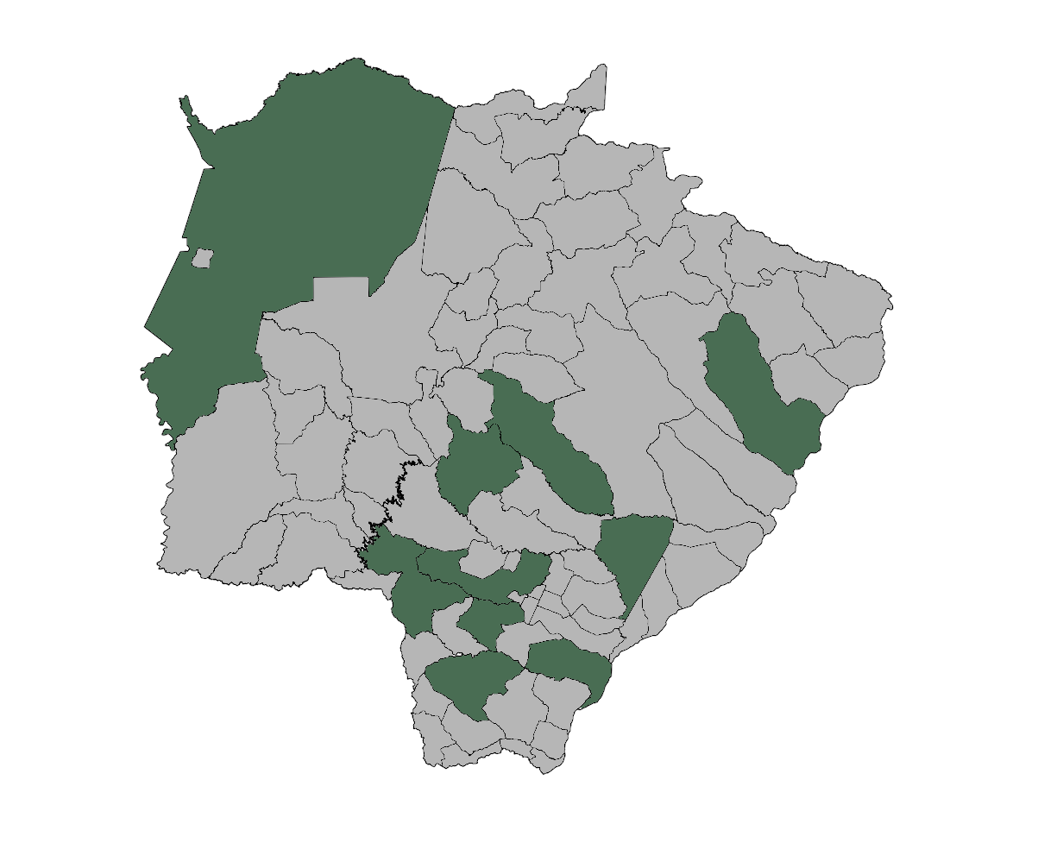
AÇÕES ESTRATÉGICAS DO PETI (AEPETI)
Corumbá
Três Lagoas
Campo Grande
Sidrolândia
DOURADOS
Nova Andradina
PONTA PORÃ
Caarapó
Municípios com alta incidência de trabalho infantil. Total: 10
Fonte: IBGE/2010.
AMAMBAI
NAVIRAÍ

Slide 48
Assessoria Técnica - PETI
Assessorar e realizar apoio técnico aos municípios do Estado, conforme o III Plano Nacional do PETI/2018 e Resoluções CNAS nº 08/2013 e nº 10/2014, nas ações da rede socioassistencial e rede intersetorial.
Monitorar os municípios in loco e por meio do SIMPETI.
Orientar sobre a utilização do recurso da AEPETI e sobre a elaboração e análise dos planos de trabalho.
Elaborar materiais sobre Trabalho Infantil.

Slide 49
Assessoria Técnica - PETI
Realizar ações de integração e articulação, junto aos parceiros intersetoriais.
Executar campanha estadual contra Trabalho Infantil.
Organizar eventos (encontros, seminários).
Disseminar Campanha Nacional.

Slide 50
REFERÊNCIAS
http://www.mds.gov.br/webarquivos/publicacao/assistencia_social/Normativas/LoasAnotada.pdf
http://www.mds.gov.br/webarquivos/publicacao/assistencia_social/Normativas/PNAS2004.pdf
file:///C:/Users/ASUS/Downloads/NOB-RH_SUAS%20(1).pdf

Slide 51
REFERÊNCIAS
http://www.mds.gov.br/webarquivos/public/NOBSUAS_2012.pdf
http://www.mds.gov.br/webarquivos/publicacao/assistencia_social/Normativas/tipificacao.pdf
https://static.fecam.net.br/uploads/1521/arquivos/1538387_perguntas_respostascreas.pdf

Slide 52
REFERÊNCIAS
https://www.gov.br/mdh/pt-br/assuntos/noticias/todas-as-noticias/2018/novembro/lancado-3o-plano-nacional-de-prevencao-e-erradicacao-do-trabalho-infantil/copy_of_PlanoNacionalversosite.pdf
https://www.chegadetrabalhoinfantil.org.br/wp-content/uploads/2017/07/cartilha_perguntas_respostas_redesenho_peti_2014.pdf
http://blog.mds.gov.br/redesuas/caderno-de-orientacoes-tecnicas-do-peti

Slide 53
REFERÊNCIAS
Resolução CNAS nº 08, de 18/04/2013 - Dispõe sobre as Ações Estratégicas do Programa de Erradicação do Trabalho Infantil -PETI no âmbito do Sistema Único da Assistência Social – SUAS e o critério de elegibilidade do cofinanciamento federal para os exercícios de 2013/2014 destinado a Estados, Municípios e Distrito Federal com maior incidência de trabalho infantil e, dá outras providências. https://www.sigas.pe.gov.br/files/09302015115419-cnas.08.18.04.2013.pdf
Resolução CNAS nº 10, de 15/04/2014 - Altera a Resolução nº 8, de 18 de abril de 2013 do Conselho Nacional de Assistência Social - CNAS com vistas a estabelecer critérios para o cofinanciamento de 2014. https://www.sigas.pe.gov.br/files/10142015101359-resolucao.cnas.no.10.de.15.de.abril.de.2014.altera.a.resolucao.no.8.de.18.de.abril.de.2013.do.cnas.com.vistas.a.estabelecer.criteri.pdf

Slide 54
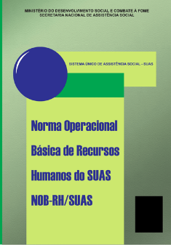
REFERÊNCIAS
http://www.assistenciasocial.al.gov.br/sala-de-imprensa/arquivos/NOB-RH.pdf
https://www.gov.br/mdh/pt-br/centrais-de-conteudo/crianca-e-adolescente/estatuto-da-crianca-e-do-adolescente-versao-2019.pdf
http://aplicacoes.mds.gov.br/snas/documentos/02-livreto-perguntas-respostascentropoprua-impressao.dez.pdf

Slide 55
REFERÊNCIAS
https://www.baixelivros.com.br/ciencias-humanas-e-sociais/direito/estatuto-do-idoso-3a-ed
https://www.mds.gov.br/webarquivos/publicacao/assistencia_social/Cadernos/caderno_MSE_0712.pdf
http://www.mpce.mp.br/wp-content/uploads/2018/01/20180014-Plano_Nacional_Atendimento_Socioeducativo-Diretrizes_e_eixos_operativos_para_o_SINASE.pdf

Slide 56
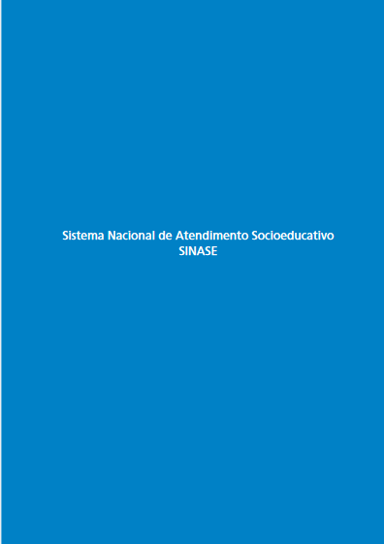
REFERÊNCIAS
http://ens.ceag.unb.br/sinase/ens2/images/Biblioteca/Livros_e_Artigos/AGestaodasmedidassocioeducativas2020.pdf
http://conselhodacrianca.al.gov.br/sala-de-imprensa/publicacoes/sinase.pdf

Slide 57
REFERÊNCIAS
http://www.mds.gov.br/webarquivos/publicacao/assistencia_social/Cadernos/orientacoes-tecnicas-servicos-de-alcolhimento.pdf
https://www.relaf.org/materiales/familia-acolhedora.pdf
https://www.mds.gov.br/webarquivos/publicacao/assistencia_social/Cadernos/caderno_residencias_inclusivas_perguntas_respostas_maio2016.pdf

Slide 58
REFERÊNCIAS
aplicacoes.mds.gov.br/snas/documentos/cartilha-bpc-final.pdf
https://crianca.mppr.mp.br/arquivos/File/publi/educacao_inclusiva/convencao_pessoas_com_deficiencia_2007.pdf
https://www2.senado.leg.br/bdsf/bitstream/handle/id/513623/001042393.pdf

Slide 59
REFERÊNCIAS
https://www.caurn.gov.br/wp-content/uploads/2020/08/ABNT-NBR-9050-15-Acessibilidade-emenda-1_-03-08-2020.pdf
Resolução da Diretoria Colegiada - RDC/ANVISA nº 283, de 26 de setembro de 2005 - Aprovar o Regulamento Técnico que define normas de funcionamento para as Instituições de Longa Permanência para Idosos, de caráter residencial, na forma do Anexo desta Resolução. http://bvsms.saude.gov.br/bvs/saudelegis/anvisa/2005/res0283_26_09_2005.html

Slide 60
REFERÊNCIAS
Deliberação CEAS/MS nº 394, de 30/09/2020 - Dispõe sobre a aprovação dos novos critérios para acolhimento de jovens e adultos com deficiência nas unidades de residências inclusivas regionalizadas e expansão do serviço de acolhimento institucional. https://www.spdo.ms.gov.br/diariodoe/Index/Download/DO10307_22_10_2020
Deliberação CEAS/MS nº 402, de 09/12/2020 - Dispõe sobre a prorrogação do prazo do processo de desacolhimento das unidades de residências inclusivas regionalizadas dos municípios de médio e grande porte. https://www.spdo.ms.gov.br/diariodoe/Index/Download/DO10356_21_12_2020

Slide 61
REFERÊNCIAS
Resolução CIB/MS nº 468, de 24/09/2020 - Dispõe sobre a aprovação dos novos critérios para acolhimento de jovens e adultos com deficiência nas unidades de residências inclusivas regionalizadas e expansão do serviço de acolhimento institucional. https://www.spdo.ms.gov.br/diariodoe/Index/Download/DO10308_23_10_2020
Dispõe sobre a prorrogação do prazo do processo de desacolhimento das unidades de residências inclusivas regionalizadas dos municípios de médio e grande porte. https://www.spdo.ms.gov.br/diariodoe/Index/Download/DO10356_21_12_2020

Slide 62
CONTATOS
COORDENADORIA DE PROTEÇÃO SOCIAL ESPECIAL (CPSE)
Coordenadora: VERIDIANA ALMEIDA
Av. Desembargador José Nunes da Cunha, s/nº, Bloco III – Parque dos Poderes –
2º Piso - Sala 28 – CEP: 79.031-310 – Campo Grande/MS
(67) 3318-4120/4122/4166/4179
E-mail: cpse@sedhast.ms.gov.br
Expediente: de 2ª a 6ª feira, das 7:30 às 17:30

